Slide 1
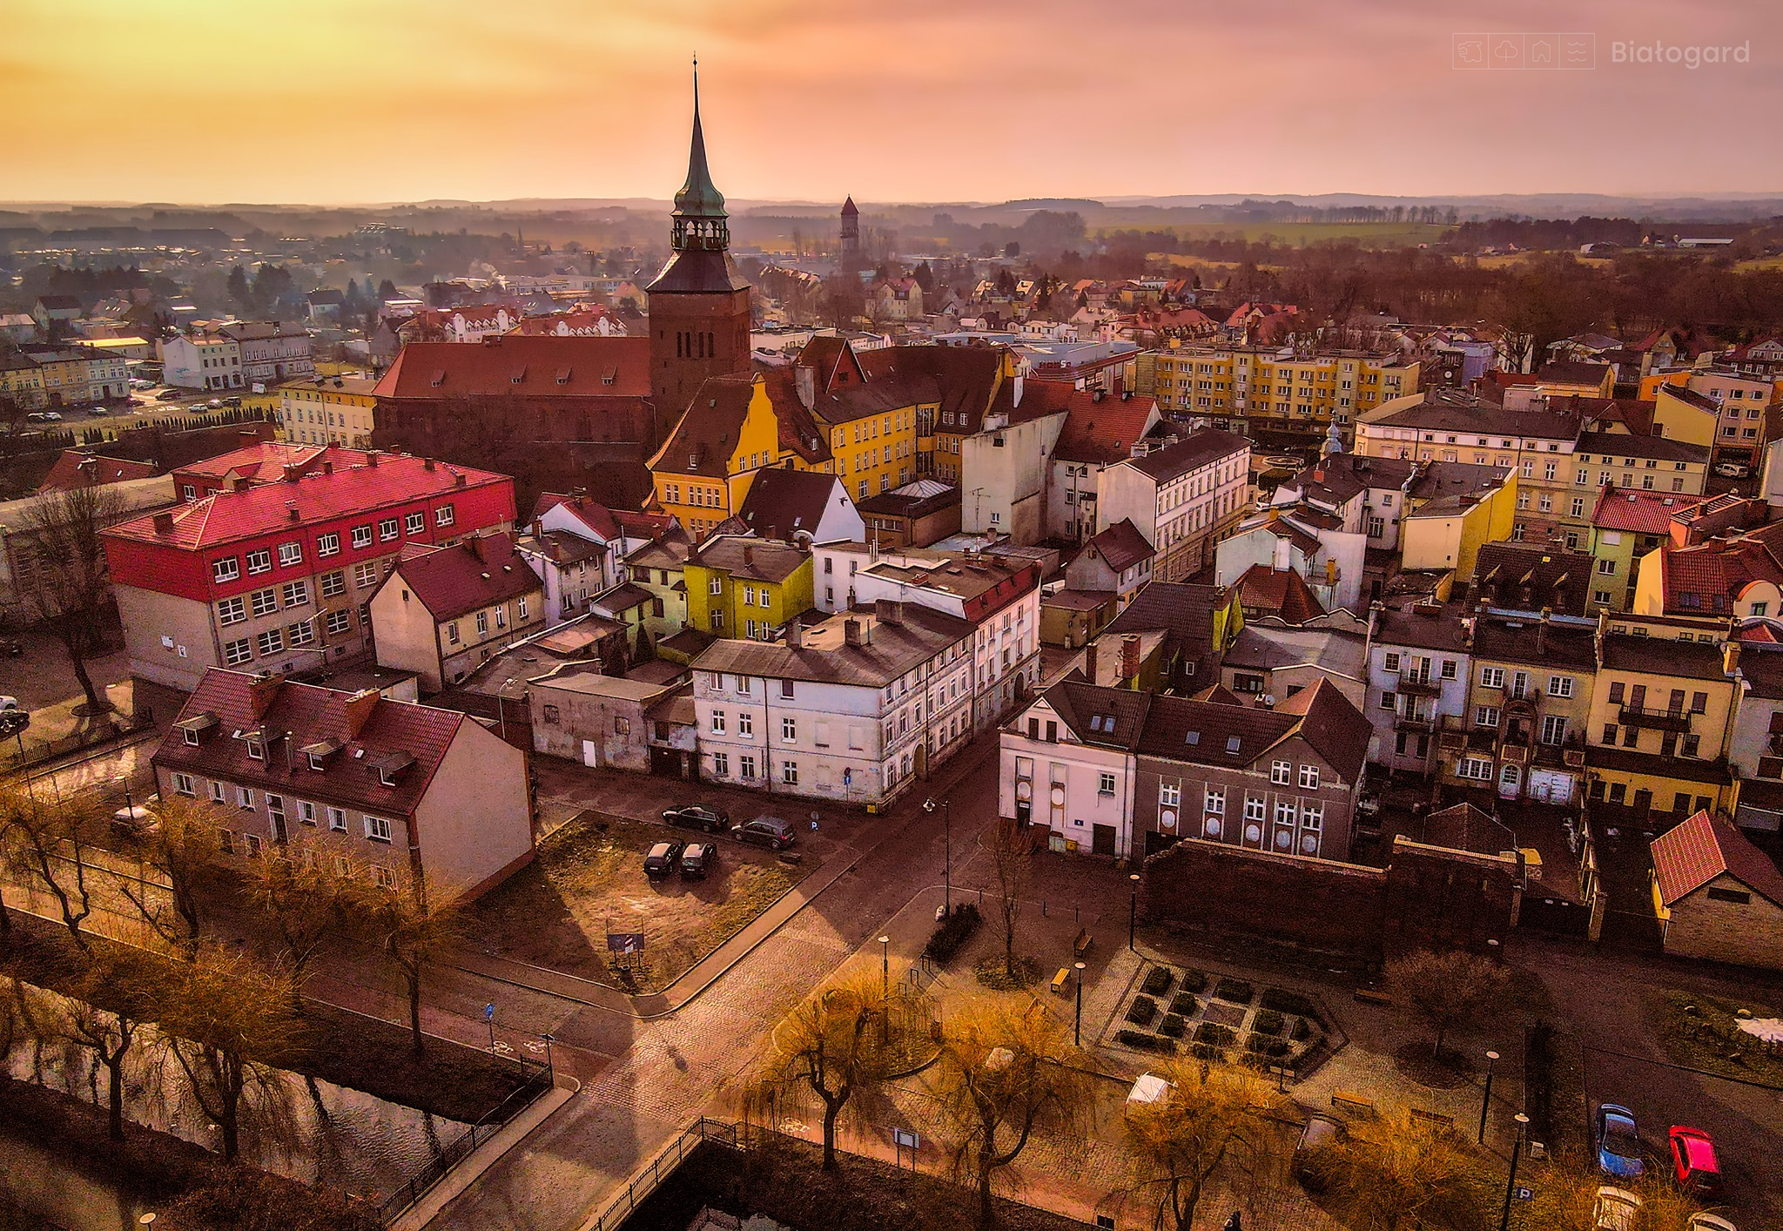
Ss[ld[asld[as
Działania Związku Miast Polskich
od 1 stycznia do 22 listopada 2021
Białogard, fot. Archiwum UM

Slide 2
Przesłanie Zgromadzenia Ogólnego ZMP z 25 lutego br. online: Jesteśmy silni i skuteczni, gdy jesteśmy razem

Slide 3
Nowe miasta w Związku Miast Polskich
Muszyna ​
Otmuchów ​
Pyrzyce ​
Sejny ​
Tuszyn ​
Żarów ​
Nowy Dwór Mazowiecki ​
Opoczno ​
Sulejów ​
Kamieńsk
Żary
Glinojeck
Mikołów
Łęczyca
Grójec
Głuszyca
Polanica-Zdrój
Góra
Kańczuga
Koszyce
efekt kampanii ​„Jesteśmy silni i skuteczni, gdy jesteśmy razem” ​ prowadzonej w I kwartale 2021 r.

Slide 4
Wyzwania ZMP w 2021 roku
dalszy SPADEK DOCHODÓW związanych z ogłoszeniem programu „Polski Ład”
rekompensaty – kontrowersje dotyczące formy i wysokości
naruszenie zasady samodzielności – niezgodność z art. 9 ust. 1 i 2 Europejskiej Karty Samorządu Terytorialnego
silne przejawy CENTRALIZACJI
problemy FINANSOWE
niedoszacowanie subwencji oświatowej
skutki zmian w podatku PIT wprowadzonych w 2019 i 2020

Slide 5
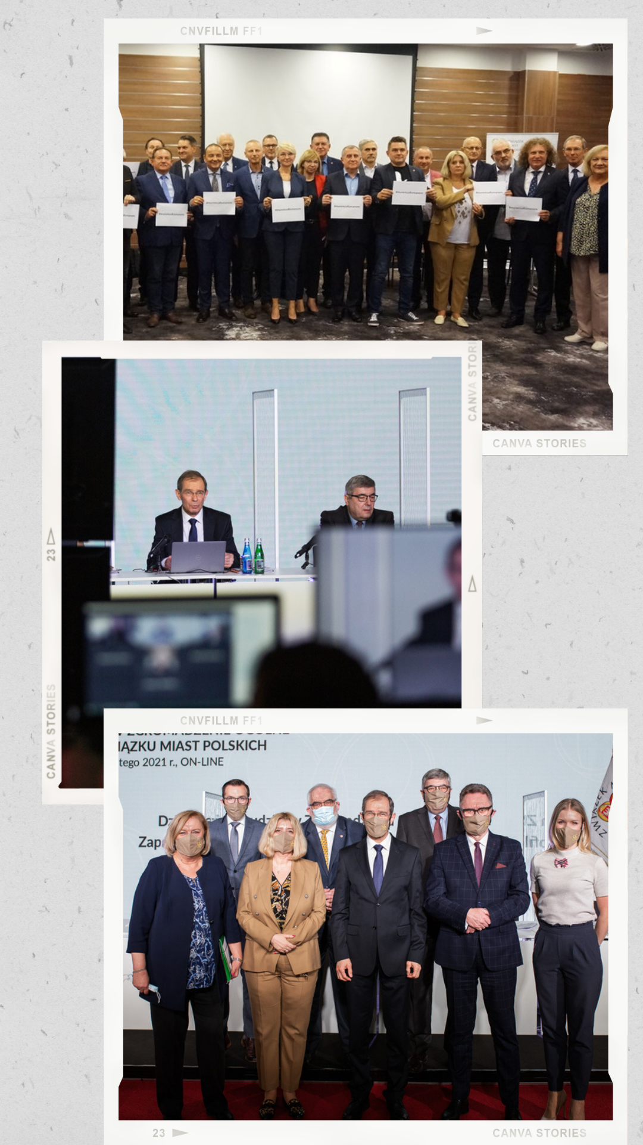
Struktury ZMP w czasie pandemii
Zgromadzenie Ogólne ZMP online – 25.02
Zarząd ZMP
- do maja online – 6 posiedzeń
- od maja w trybie hybrydowym – 5 posiedzeń - w Zduńskiej Woli (11.06), Mielcu (9.07), Tarnowie (27.08), Krakowie (24.09) i Białogardzie (22.10)
- listopad ponownie online (22.11)
- założenie przez Zarząd ZMP Fundacji MIASTO
4 spotkania miast członkowskich ZMP online

Slide 6
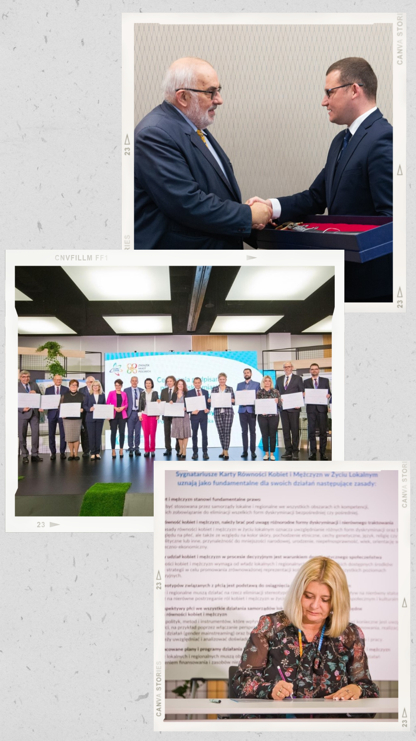
Struktury ZMP w czasie pandemii cd.
Udział przedstawicieli ZMP w pracach Komisji Wspólnej Rządu i Samorządu Terytorialnego i jej zespołów (zmiana na stanowisku sekretarza strony samorządowej KWRiST)
Komisje ZMP głównie online – 24 posiedzenia
- najbardziej aktywne – Komisja Gospodarki Komunalnej – 8 posiedzeń oraz Komisja Praw Człowieka i Równego Traktowania – 6 posiedzeń
(uroczystość podpisania przez 16 miast Europejskiej Karty Równości Kobiet i Mężczyzn w Życiu Publicznym)

Slide 7
Działalność legislacyjna w 2021 roku
Głównym tematem działalności legislacyjnej w roku 2021 były finanse miast:
senacki projekt zmiany ustawy o dochodach JST, oprac. przez ZMP (ubytki w PIT 2019 i 2020)
reakcje ZMP na program „Polski Ład”
- pierwsza zapowiedź rządu: „nie będzie żadnych rekompensat dla JST”
- lobbing legislacyjny i stanowiska Związku
- kalkulator „Na Twój koszt”, konferencje prasowe, briefingi, publikacje medialne
- ostatecznie uzyskaliśmy „wsparcie dla JST” – rekompensaty niewystarczające, ale są
- dodatkowo program inwestycji strategicznych – dyskryminacja miast
- akcja #wObronieMieszkańców przyjęcie apelu W obronie społeczności lokalnych i regionalnych
13 października w Warszawie (z udziałem blisko 1000 samorządowców)
I konferencja strategiczna Finanse JST – wyzwania na trudne czasy, 19 października w Grudziądzu

Slide 8
Działalność legislacyjna w 2021 roku cd.
www.naTwójKoszt.pl

Slide 9
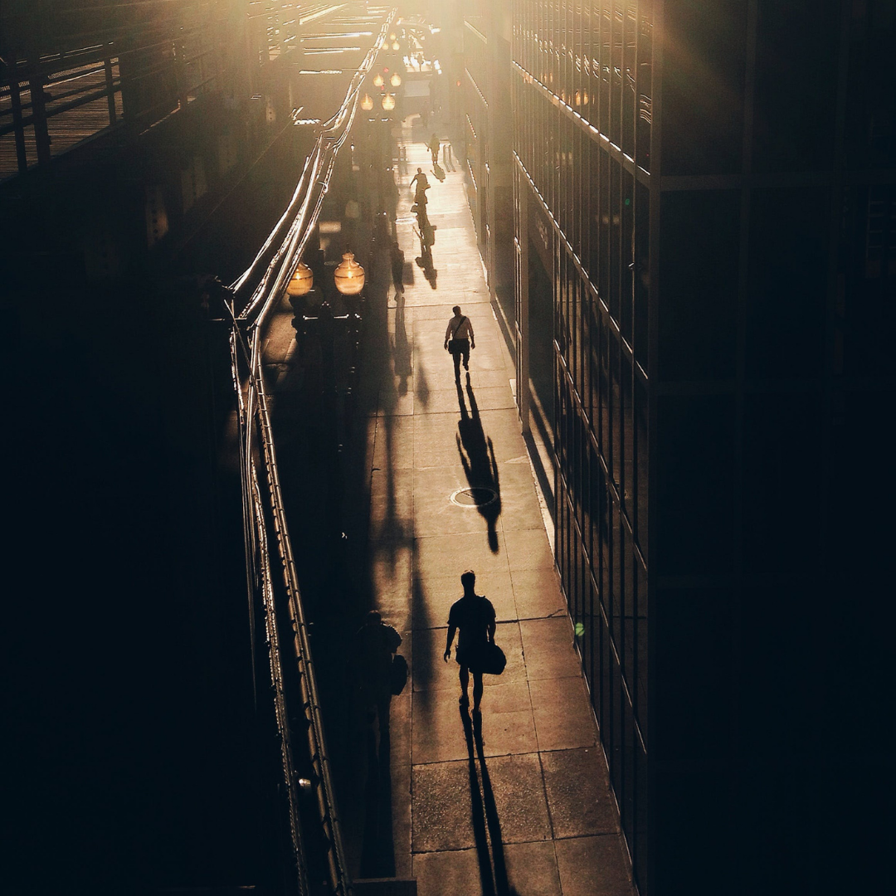
Inne działania ZMP
W 2021 roku Związek podjął też sprawy:
podatku od nieruchomości od infrastruktury kolejowej (skutecznie - dziś w Senacie)
niedofinansowania oświaty (niewielki efekt)
projektu zmian w Prawie oświatowym (trwa)
wynagrodzenia pracowników samorządowych (skutecznie, choć inaczej niż w naszym projekcie)
gmin turystycznych i uzdrowiskowych (Senat)
Krajowego Planu Odbudowy (Bruksela…)
ochrony zdrowia (powstrzymana centralizacja)
nowelizacji ustawy o utrzymaniu czystości i porządku w gminach (częściowo skutecznie)

Slide 10
Inne inicjatywy legislacyjne i medialne ZMP
spotkanie przedstawicieli miast i mediów we Wrocławiu pod hasłem „Miasta dla czystego powietrza” (raport o zaangażowaniu samorządów miast w ograniczenie zanieczyszczeń powietrza)
współpraca z Izbą Gospodarczą Wodociągi Polskie (IGWP) – problem uzgadniania taryf z PG Wody Polskie oraz z Izbą Gospodarczą Ciepłownictwo Polskie (IGCP) – trudna sytuacja ciepłownictwa
współpraca z IGCP oraz Krajową Izbą Gospodarki Odpadami na rzecz rozwiązania problemu zagospodarowania frakcji energetycznej z odpadów komunalnych

Slide 11
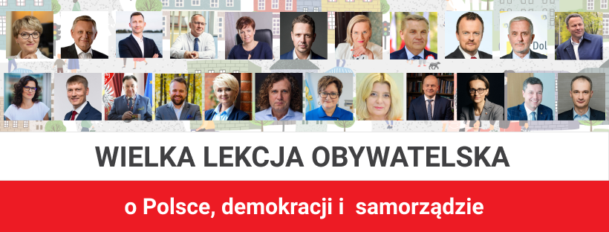
Wielka Lekcja Obywatelska
ILE ROCZNIE STRACI TWOJA GMINA NA PROGRAMIE "POLSKI ŁAD"?

Slide 12
Wielka Lekcja Obywatelska
9 listopada o godz. 18.00 w przede dniu Święta Niepodległości
inicjatorzy - Związek Miast Polskich, Unia Metropolii Polskich, Fundacja Rozwoju Demokracji Lokalnej, Tak! Samorządy dla Polski, Wielkopolska Kierunek Europa, Dolny Śląsk Wspólna Sprawa, Łączy nas Samorząd, Stowarzyszenie Wspólna Polska
realizatorzy - kilkudziesięciu włodarzy miast i gmin, starostów i marszałków województw
cel - przypomnienie, że samorządność to sukces polskiej demokracji - ustroju opartego na trójpodziale władzy i zasadzie pomocniczości
zasięg - 800 tysięcy osób obserwujących!

Slide 13
Projekty z miastami i dla miast
Rozwój Lokalny (średnie miasta – norweski)
Rozwój małych miast (CWD)
Monitoring usług publicznych (SMUP)
Samorządowy rynek pracy
Wsparcie przedsiębiorczości rodzinnej
Udział mieszkańców w planowaniu przestrzennym
URBACT
​

Slide 14
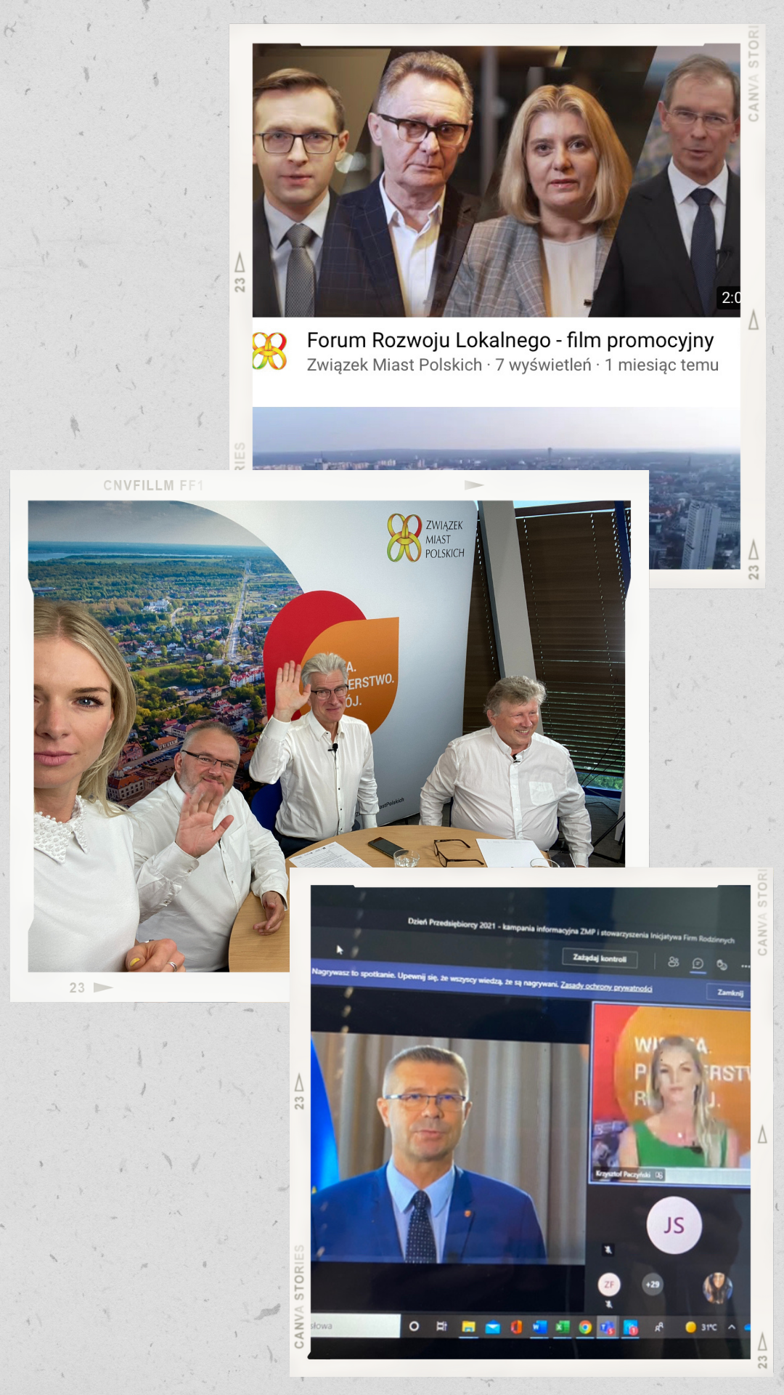
Forum Rozwoju Lokalnego
10 seminariów tematycznych w 2021
14 seminariów tematycznych w 2020
ponad 7000 osób
na www.forum-rozwoju-lokalnego.pl
relacje, zapisy video, opisy 158 praktyk, 200 wypowiedzi ekspertów, 37 raportów i publikacji

Slide 15
Przedsięwzięcia partnerskie
z Instytutem Rozwoju Miast i Regionów w Krakowie (aktualizacja Krajowej Polityki Miejskiej, prezentacji wyników tych prac podczas III Kongresu Polityki Miejskiej w Katowicach, 7-8 czerwca br., przygotowania do przyszłorocznego Światowego Forum Miast)
z redakcją dziennika „Rzeczpospolita” i tygodnika „Rzeczpospolita – Życie Regionów”:
- debata w ramach E-Forum Liderów Samorządowych na temat przyszłości
samorządów
- sesja okolicznościowa „40 lat Samorządnej Rzeczpospolitej”
- Ranking Samorządów
- cykl publikacji dotyczących spraw i tematów ważnych dla samorządów miast
ze Stowarzyszeniem Inicjatywa Firm Rodzinnych - kampania #MiastazPrzedsiębiorcami i wsparcie akcji „Działaj lojalnie: kupuj lokalnie!”
z Głównym Urzędem Statystycznym - akcja „Spisz się na medal”

Slide 16
Wydarzenia międzynarodowe
​
30 kwietnia - webinarium – spotkanie francuskich i polskich samorządowców
17 czerwca - konferencja „Sąsiedztwo zobowiązuje – 30 lat współpracy polskich i niemieckich samorządów”, w 30. rocznicę podpisania Traktatu o Dobrym Sąsiedztwie (film)
24 sierpnia - życzenia na stronie ZMP z okazji 30-lecia niepodległości Ukrainy i okolicznościowy materiał

Slide 17
ZMP w mediach

Slide 18
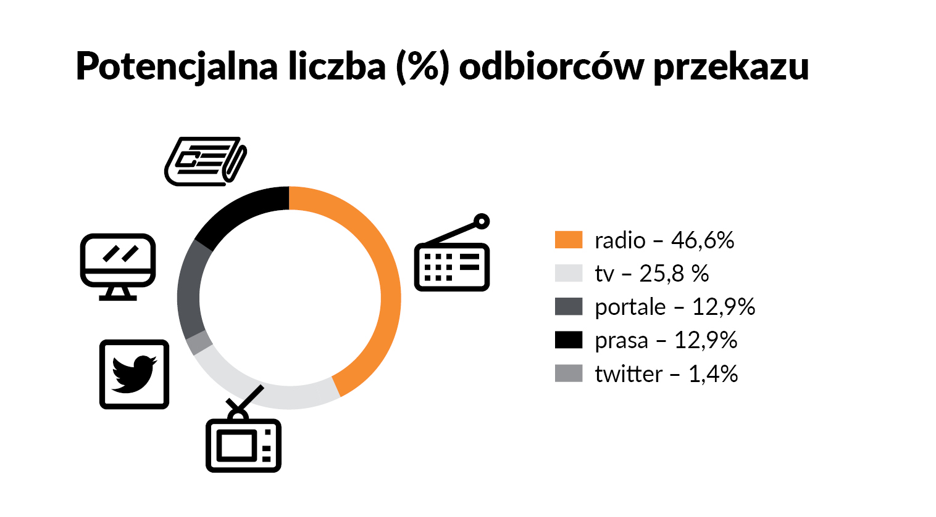
ZMP w mediach

Slide 19
ZMP w mediach

Slide 20
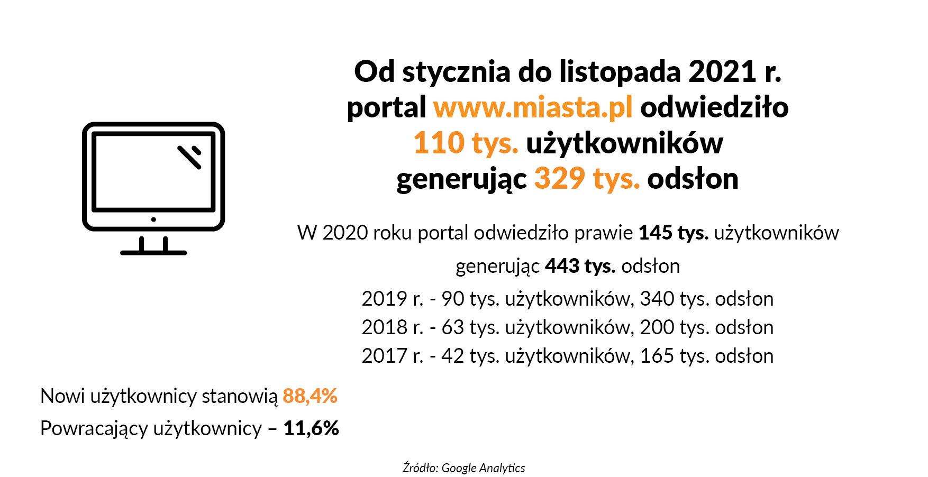
ZMP w mediach

Slide 21
ZMP w mediach

Slide 22
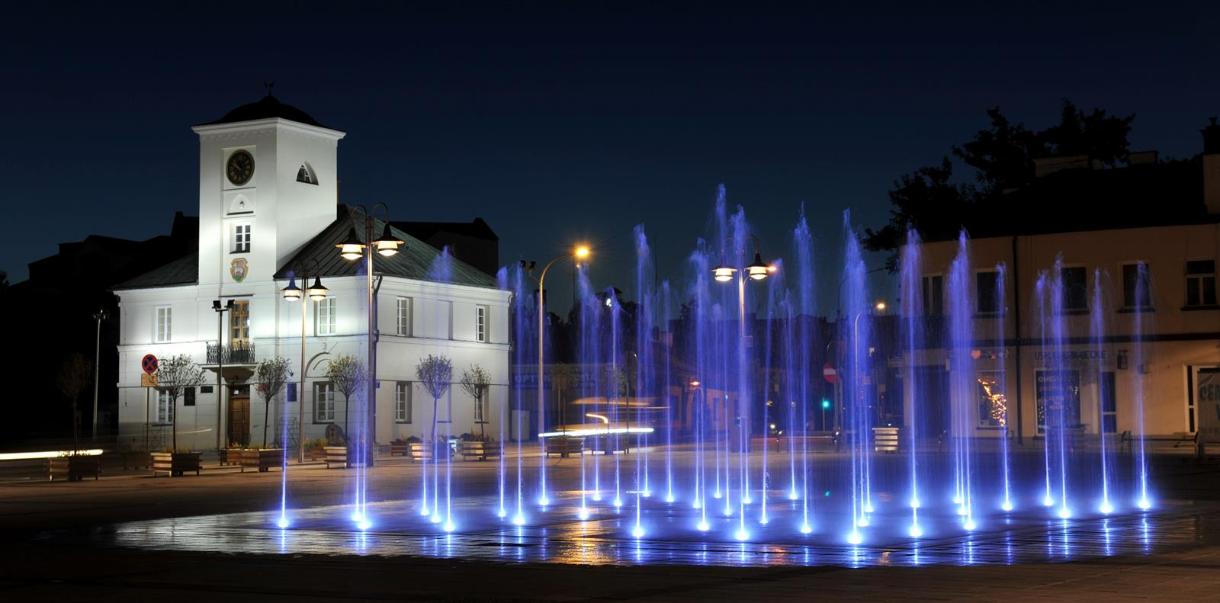
Dziękujemy za uwagę!
Dziękujemy za uwagę!
Piaseczno, fot. Piotr Michalski

